Slide 1
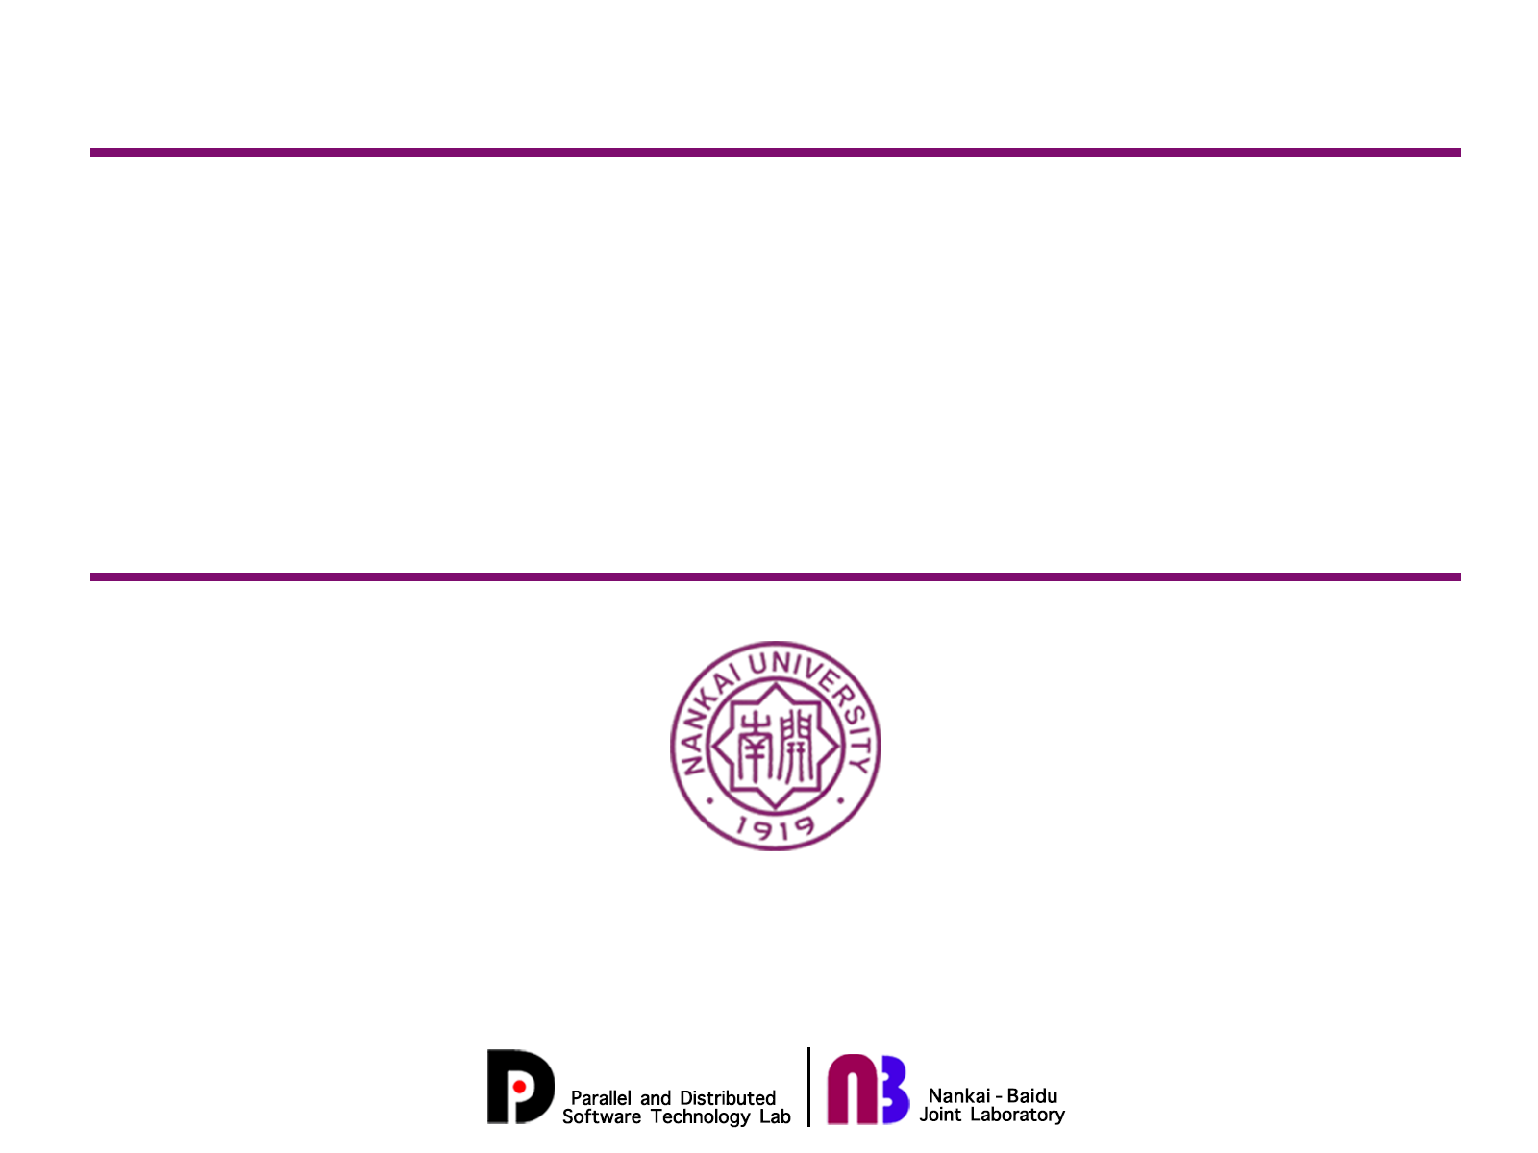
软硬件存储栈
及针对高性能设备的优化
张佳辰 2019. 9. 29
jczhang@nbjl.nankai.edu.cn

Slide 2
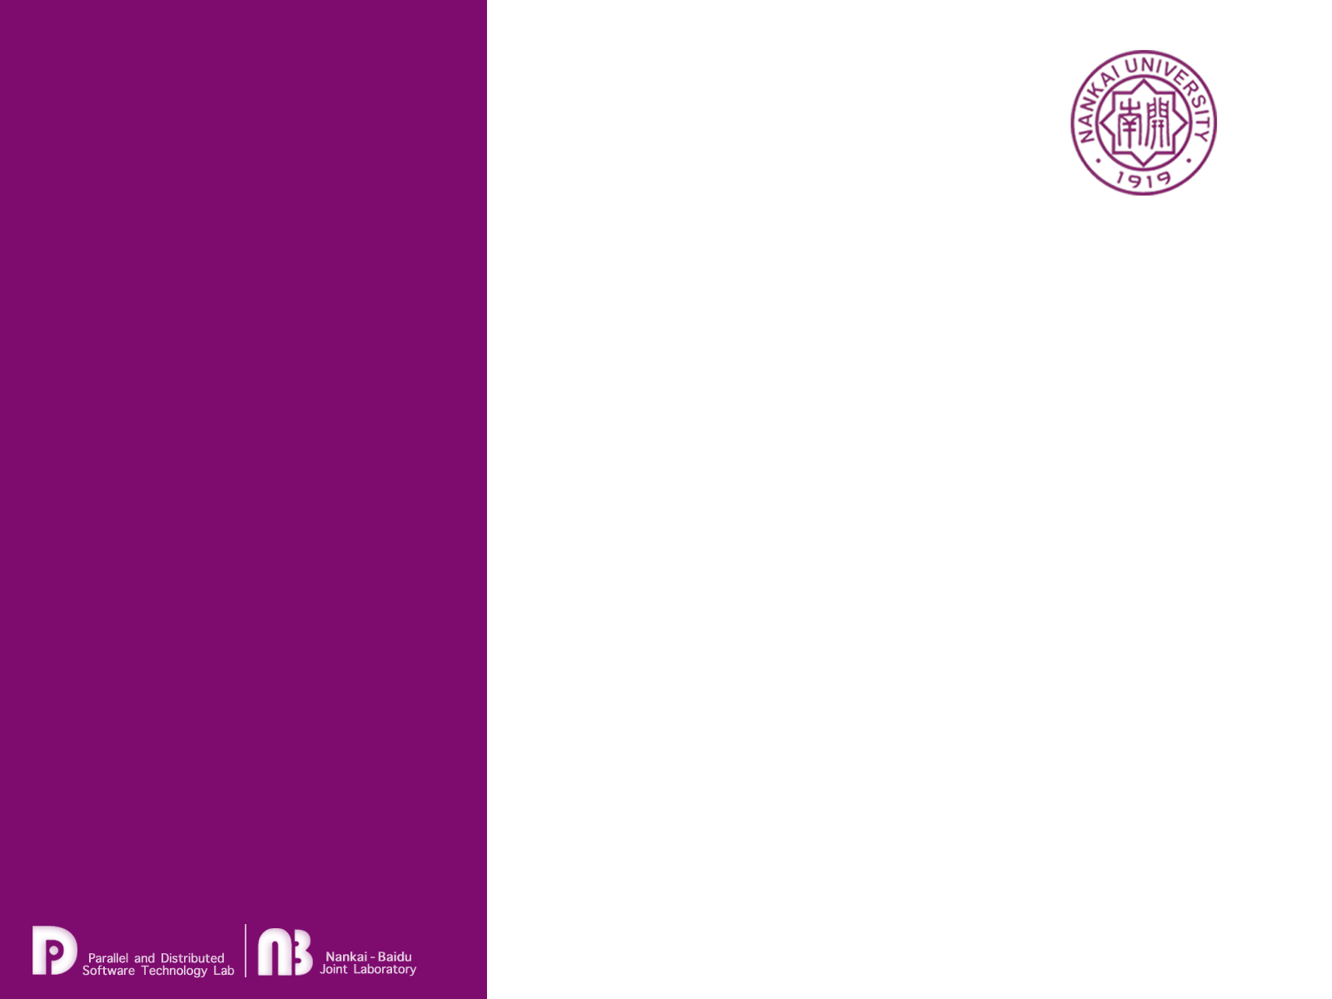
目录
NVMe 硬件存储栈
软件存储栈
高性能软件存储栈优化
存储栈发展趋势

Slide 3
目录
NVMe 硬件存储栈
PCIe 传输
NVMe 协议
软件存储栈
高性能软件存储栈优化
存储栈发展趋势

Slide 4
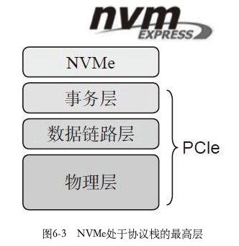
NVMe 硬件存储栈

Slide 5
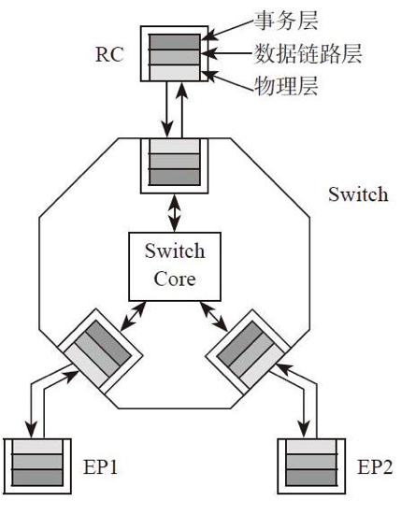
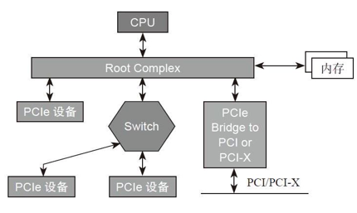
硬件存储栈简介 – PCIe层

Slide 6
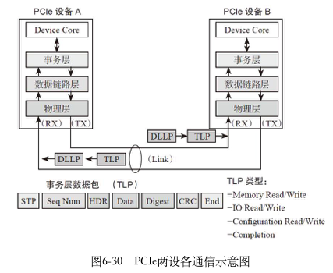
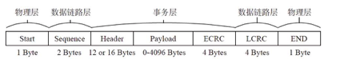
硬件存储栈简介 – PCIe层
数据传输格式

Slide 7
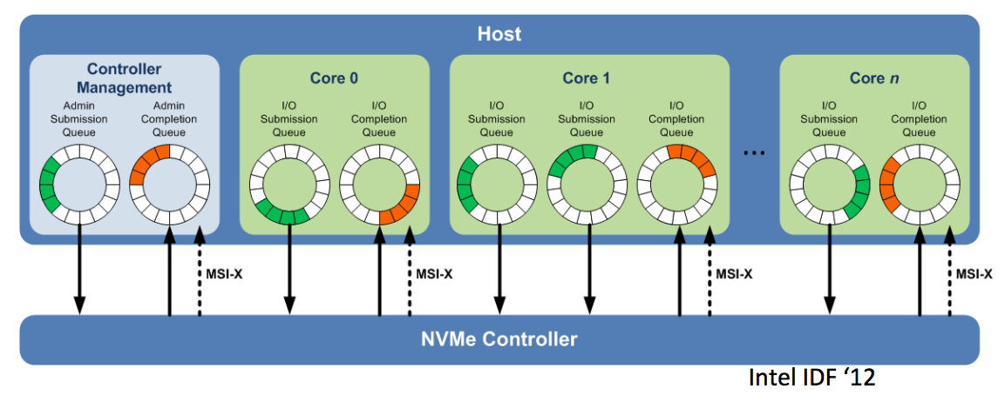
硬件存储栈简介 – NVMe协议
Admin SQ/CQ 每个系统只有一对。
I/O SQ/CQ可以最多有65535对：
每个物理核最多1个CQ；
但每个核可以有多个SQ，因此可以实现线程粒度的不同优先级。
SSD中还有称为Doorbell的寄存器，负责记录SQ/CQ的完成情况。
Notes:
整体架构：
4种queue。
两种Queue Pair，每个Queue Pair 都由 SQ/CQ构成。
管理SQ/CQ就一对。数据SQ/CQ多对儿。

Slide 8
硬件存储栈简介 – NVMe协议
主机写命令到SQ； (Host写SQ)
主机写SQ的DB，通知SSD取指； (Host通知SSD)
SSD到SQ中取指执行，并写执行结果到CQ； (SSD执行并写CQ)
然后SSD发(MSI-X)中断通知主机指令完成； (SSD通知Host)
收到中断，主机处理CQ，查看指令完成状态； (Host处理完成)
通过DB回复SSD：指令执行已完！ (Host通知SSD完成)
摘自《深入浅出SSD：固态存储核心技术、原理与实战》
Notes:
传输协议需要硬件固件和host操作系统的NVMe驱动之间按协议的规定来实现交互和数据传输。
除了Queue外，还有DB (Doorbell),DB是在SSD中的寄存器，Host通过DB通知SSD，SSD通过中断通知Host。
看一下步骤：

Slide 9
目录
NVMe 硬件存储栈
软件存储栈
Linux 内核存储I/O栈
用户态存储栈
Persistent Memory 存储栈
高性能软件存储栈优化
存储栈发展趋势

Slide 10
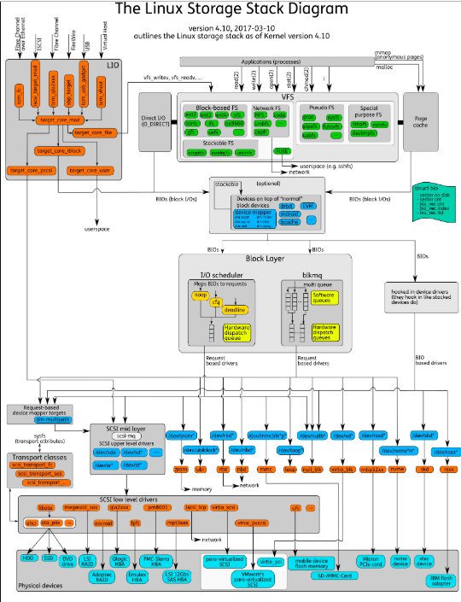
Linux 内核存储栈 [5]
应用层
(用户态)
文件系统层
(内核态)
块IO层
设备驱动层

Slide 11
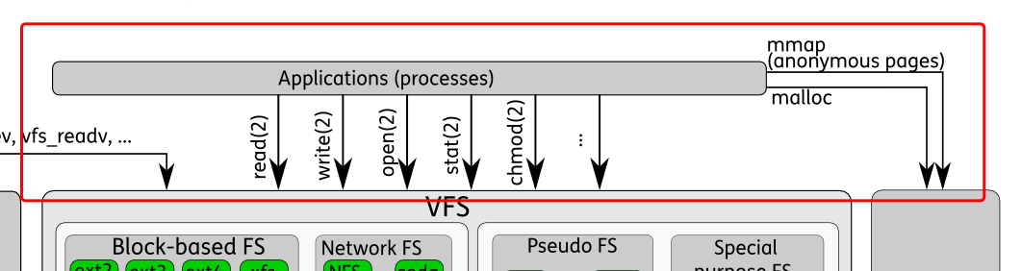
Linux 内核存储栈 -- 应用层
最不固定(灵活)，但也是存储栈重要一环，比如数据库存储引擎一般实现于应用层，最终通过系统调用进入文件系统层。

Slide 12
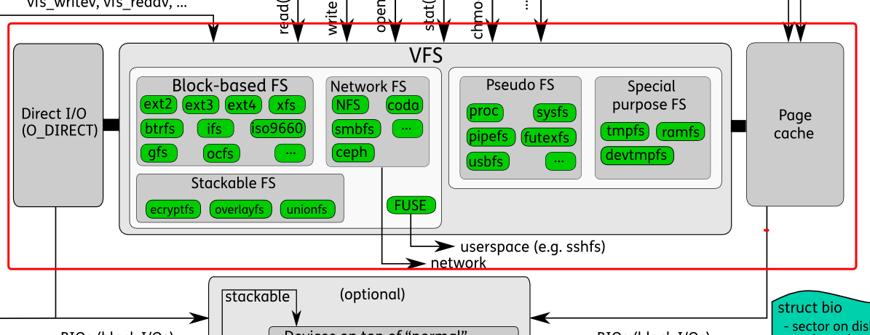
Linux 内核存储栈 --文件系统层
VFS为不同文件系统的实现提供统一的接口，调用对应的文件系统实现。
主要分两个路径Buffered I/O (使用Page Cache)和Direct I/O (open文件时加O_DIRECT标志) 。

Slide 13
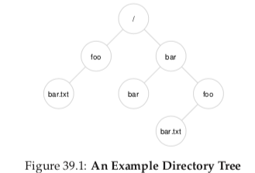
文件系统层 -- 作用和功能
文件和文件夹(目录)形式的管理是最为广泛使用的数据存储抽象。文件系统负责管理文件数据的存取。
一些文件系统的常用接口：
创建删除文件： creat, unlink
打开文件： open
读写文件： read, write
映射文件： mmap
与磁盘同步(刷盘)： fsync, msync
修改权限： chmod
获取文件信息： stat

Slide 14
文件系统层 -- page cache
Linux 系统默认的buffered IO读写会“吃掉”暂时空闲的内存空间用于缓存文件数据，这部分缓存称为 page cache。
Page cache 对提升磁盘I/O性能，充分利用内存资源。
但有些应用在用户态实现自己的文件缓存，因此可以用direct IO来绕过page cache。

Slide 15
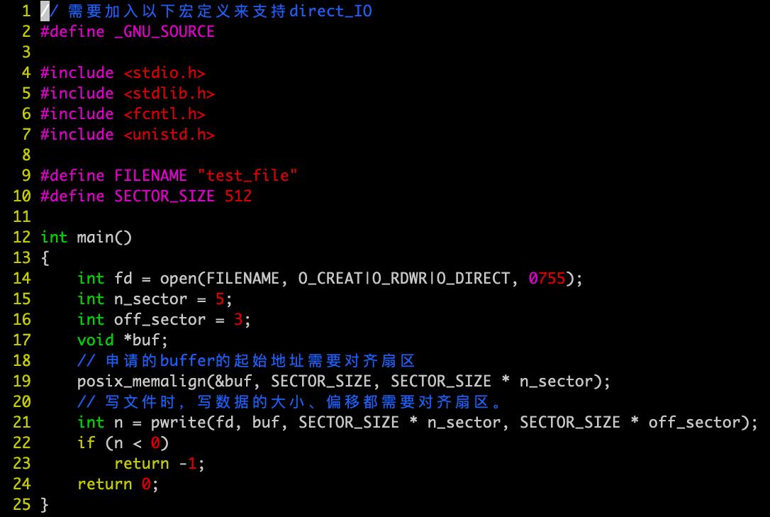
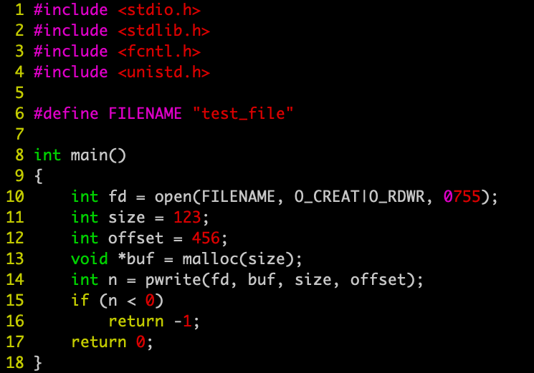
文件系统层 -- page cache
Buffered I/O (Page Cache): 内核以4K页为单位进行IO请求和文件数据缓存。
Direct I/O (O_DIRECT): 不使用page cache，但偏移/地址/大小等要和扇区大小对齐。
Buffered I/O 写示例
Direct I/O 写示例

Slide 16
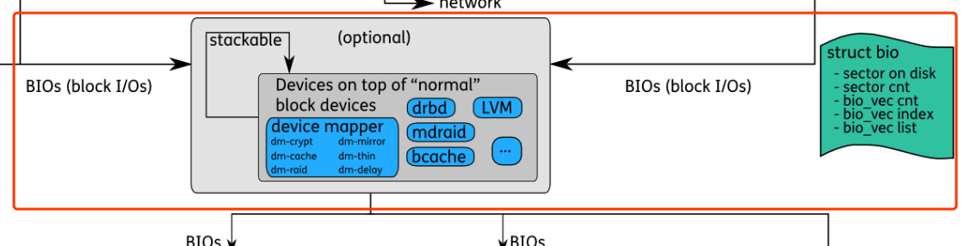
Linux 内核存储栈 -- 块层 Stackable Layers
Stackable block layer (bio layer) 管理逻辑块到物理资源的映射，实现一些存储虚拟化的特性。支持md (RAID), LVM卷, 块层cache(Bcache)等功能。数据重复删除、远程备份等功能也适合在这一层实现。

Slide 17
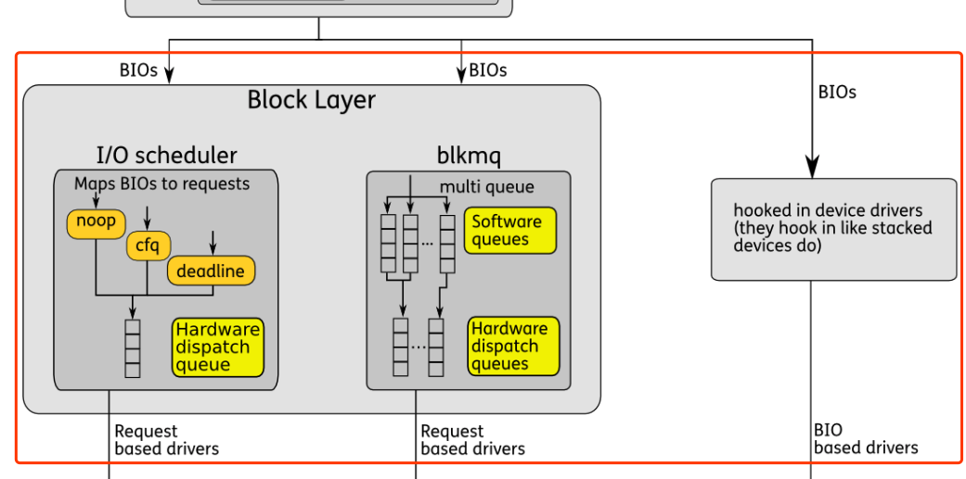
Linux 内核存储栈 -- 块层 I/O Scheduler
块调度层主要包括single-queue和multi-queue两种请求队列，每种队列又对应自己的调度器。

Slide 18
块层 – I/O Scheduler
I/O调度器：
noop (no operation): 简单的FIFO，直接插入到调度队列的末尾。
deadline: 有4个请求队列。其中有一对分别是放读写请求队列(排序队列)；另一对是按最后期限排列的读写请求队列(deadline队列)。
CFQ(complete fairness queue): 多个请求队列，用hash将一个进程号的请求发到一个请求队列（因此，一个进程常发到一个队列）。
Anticipatory("预期", 默认算法[2]): 类似deadline，但加入了一些启发式准则。

Slide 19
块层 – I/O Scheduler
I/O调度器：
noop (no operation): 简单的FIFO，直接插入到调度队列的末尾。
deadline: 有4个请求队列。其中有一对分别是放读写请求队列(排序队列)；另一对是按最后期限排列的读写请求队列(deadline队列)。
CFQ(complete fairness queue): 多个请求队列，用hash将一个进程号的请求发到一个请求队列（因此，一个进程常发到一个队列）。
Anticipatory("预期", 默认算法[2]): 类似deadline，但加入了一些启发式准则。
Multi-queue 调度器：
none: 类似于single-queue的noop调度器。
mq-deadline
bfq
kyber

Slide 20
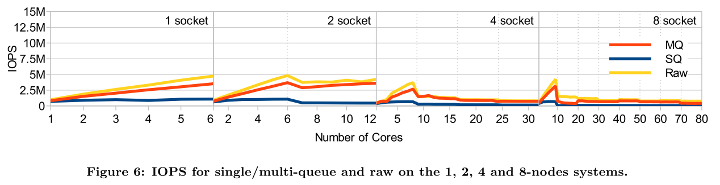
块层 – I/O Scheduler
为什么会有multi-queue [14]
利用了多核的特性提升IO调度层的可扩展性
可以更好地利用NVMe等高性能存储设备的并性能

Slide 21
用户态(应用层)存储栈
数据库、大数据存储引擎、虚拟机等场景都有自己的文件格式，相当于用户态也有自己的存储栈：
MySQL 数据库支持多种存储引擎。
QEMU 虚拟机支持多种虚拟磁盘格式。
Docker 支持多种“存储driver”，用于管理容器镜像的分层。

Slide 22
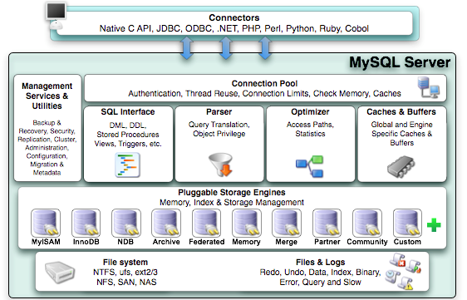
用户态(应用层)存储栈 -- MySQL
MySQL 支持多种存储引擎 ( InnoDB, MyISAM, Memory, CSV, Merge, Archive, Federated, Blackhole, Example …)

Slide 23
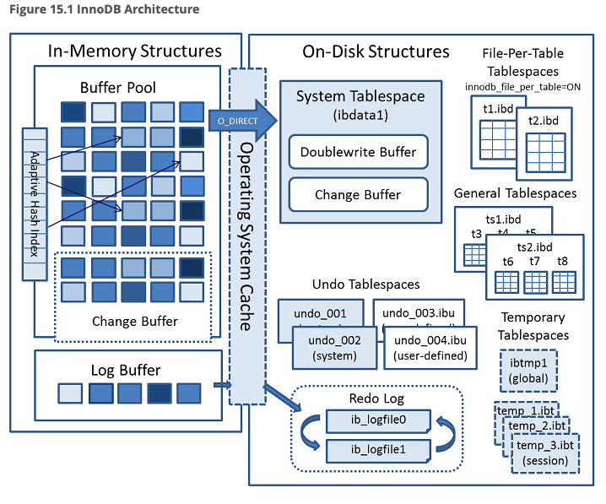
用户态(应用层)存储栈 -- MySQL
MySQL InnoDB 存储格式 [9]

Slide 24
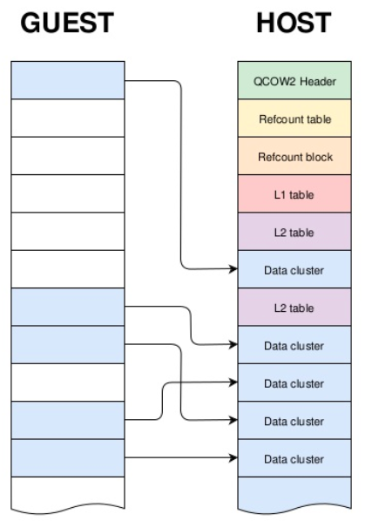
用户态(应用层)存储栈 -- QEMU
QEMU的
用户态存储栈
QEMU 虚拟机存储栈
QEMU的qcow2 镜像格式 [10]

Slide 25
Persistent Memory 存储栈
常规存储栈
PM存储栈

Slide 26
目录
NVMe 硬件存储栈
软件存储栈
高性能软件存储栈优化
存储性能指标 (延迟-吞吐曲线)
延迟优化 (轮询)
可扩展性优化 (多队列)
存储栈发展趋势

Slide 27
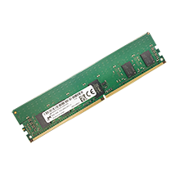
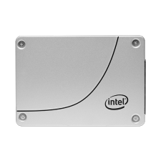
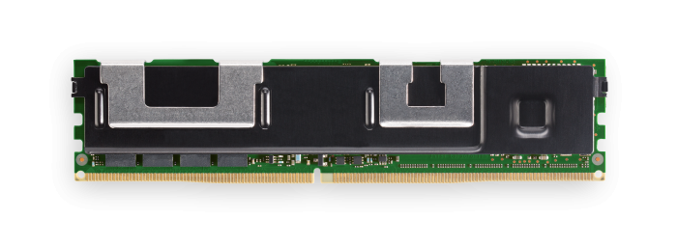
存储性能指标
延迟 (Latency) 完成一次操作的时间。
测试方法： 小块(4KB), 单线程
带宽 (Bandwidth) 读/写速度。
测试方法： 大块(64KB~8MB), 单/多线程
IOPS (I/O operations per second) 每秒的操作数。
测试方法：小块(4KB), 多线程
DRAM
内存
持久型内存
HDD/SSD
存储
延迟 | ~100 ns | ~250 ns | 10us ~ 10ms
单条读带宽 | ~20 GB/s | ~ 7 GB/s | 120 MB ~ 2.5 GB/s
单条写带宽 | ~13.5 GB/s | ~ 2.3 GB/s | 80 MB ~ 2.2 GB.s

Slide 28
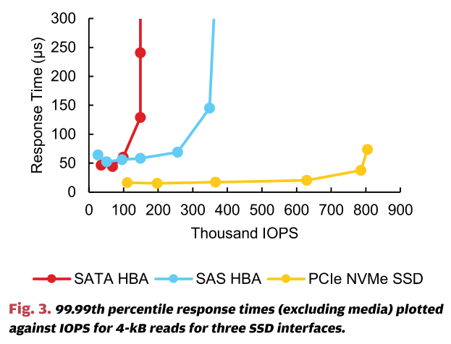
存储性能指标 – 延迟-吞吐曲线
三种设备的延迟-吞吐曲线 [8]， 可以发现在接近吞吐极限时延迟也急剧增加。
所以对于延迟敏感的上层的在线应用，一定要考虑IO负载，尽量不要打满。

Slide 29
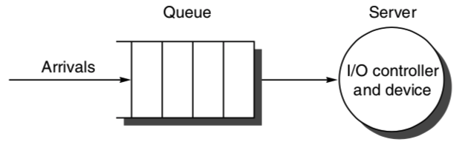
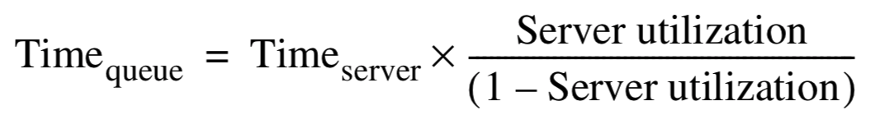
存储性能指标 – 延迟-吞吐曲线
一点排队论[12]：
其中Server utilization 数值为到达速率除以服务速率，可以理解为IOPS除以最大IOPS值。Timeserver 可以理解为latency的最小值。
Latency = Timeserver + Timequeue
= Timeserver × [1 / (1 - Server Utilization)]

Slide 30
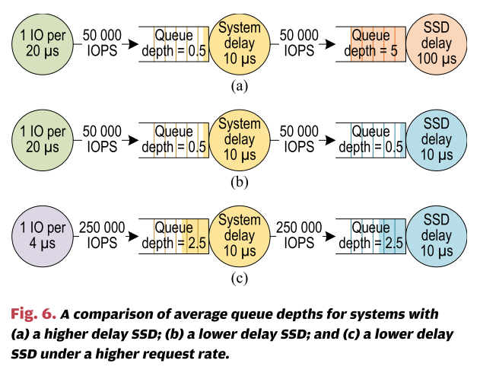
存储性能指标 – 延迟-吞吐曲线
吞吐(IOPS) – 延迟(Latency)曲线
对Optane等超高性能SSD，单线程无法提高设备queue depth，需要用多个IO线程才能测到SSD的最大IOPS。

Slide 31
存储栈的性能优化
Virtualization
I/O layers
多队列技术 (multi-queue)
利用多核、多队列提升IOPS
轮询完成 (polling)
占用CPU进行轮询代替
中断或者消息通知

Slide 32
延迟优化 – 轮询
思路：
用轮询代替中断(或事件)，减小软件栈延迟，缺点是增加了CPU占用率。
Virtualization
I/O layers
轮询完成 (polling)
占用CPU进行轮询代替
中断或者消息通知

Slide 33
延迟优化 – 轮询
内核中的polling
(1) irq_poll 可以减少中断数。
原理是在第一次中断后开始处理所有可用的事件，当所有事件处理完后才开中断。
(2) 当blk_mq_poll在可以在块层polling同步I/O。
用户态的polling
(1) QEMU中轮询 vring 减少 virtqueue kick 造成的vm-exit次数
(2) 主动poll libaio的完成
(3) 内核提供最新的io_uring系列系统调用提供polling模式
(4) SPDK实现了基于polling完成状态的用户态NVMe驱动
用polling代替中断/事件通知，Optane SSD从延迟13us 降到到 7us， QEMU虚拟机存储栈的延迟可以降低10us左右的延迟[11] 。

Slide 34
可扩展性优化 – 多队列
Virtualization
I/O layers
多队列技术 (multi-queue)
利用多核、多队列提升IOPS
思路:
用多队列提升多核系统具有IO请求的扩展性，也利用了多通道存储设备的硬件并进性，提升IOPS。

Slide 35
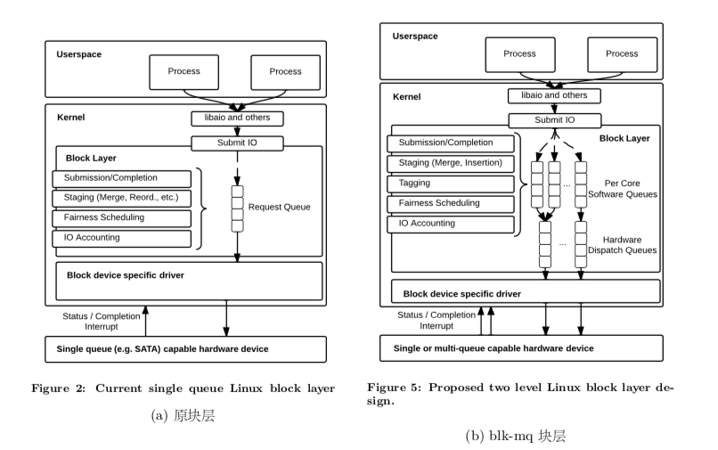
可扩展性优化 -- 多队列
Linux 块层
Linux块层的blk-mq模式是多队列的
Notes:
传输协议需要硬件固件和host操作系统的NVMe驱动之间按协议的规定来实现交互和数据传输。
除了Queue外，还有DB (Doorbell),DB是在SSD中的寄存器，Host通过DB通知SSD，SSD通过中断通知Host。
看一下步骤：

Slide 36
可扩展性优化 -- 多队列
NVMe驱动层
NVMe协议驱动是支持多队列的：
主机写命令到SQ； (Host写SQ)
主机写SQ的DB，通知SSD取指； (Host通知SSD)
SSD到SQ中取指执行，并写执行结果到CQ； (SSD执行并写CQ)
然后SSD发中断通知主机指令完成； (SSD通知Host)
收到中断，主机处理CQ，查看指令完成状态； (Host处理完成)
通过DB回复SSD：指令执行已完！ (Host通知SSD完成)
NVMe协议流程
Notes:
整体架构：
4种queue。
两种Queue Pair，每个Queue Pair 都由 SQ/CQ构成。
管理SQ/CQ就一对。数据SQ/CQ多对儿。

Slide 37
目录
NVMe 硬件存储栈
软件存储栈
高性能软件存储栈优化
存储栈发展趋势
用户态存储栈 (内核态 ->用户态)
存储栈的offload (软件 -> 硬件)
软件定义存储 (硬件 -> 软件)

Slide 38
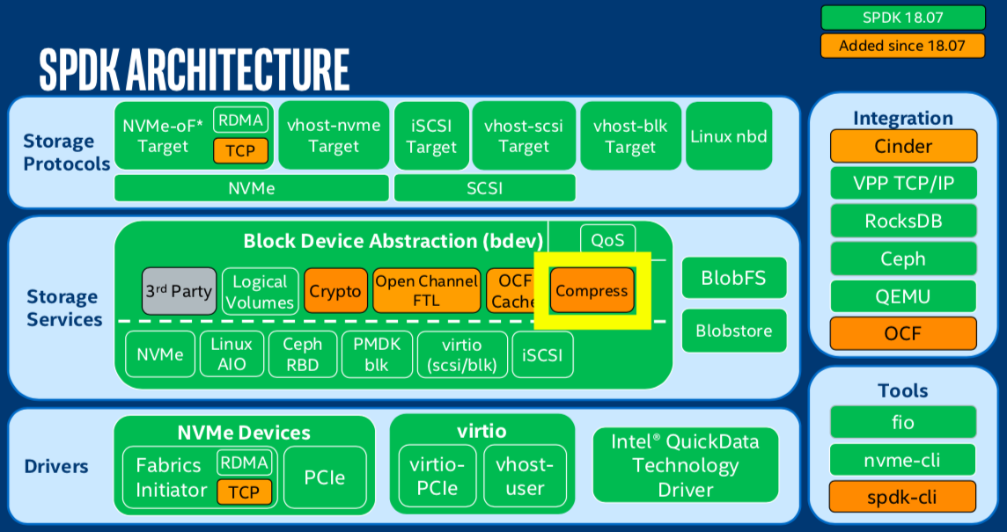
存储栈发展趋势
用户态存储栈 (内核态 ->用户态) -- SPDK为例
SPDK 架构图

Slide 39
存储栈发展趋势
用户态存储栈 (内核态 ->用户态) -- SPDK为例
常规存储栈
SPDK存储栈

Slide 40
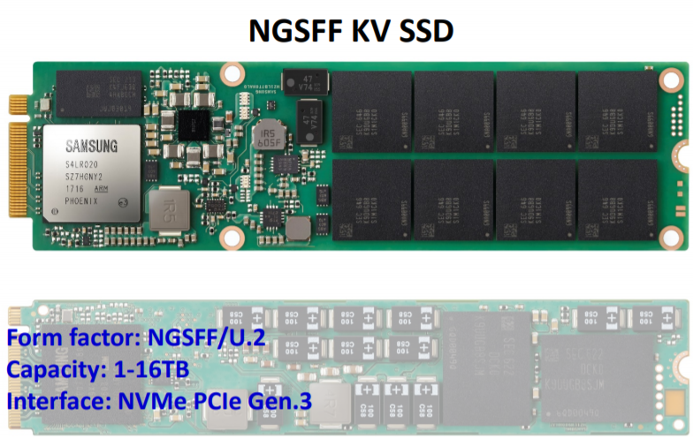
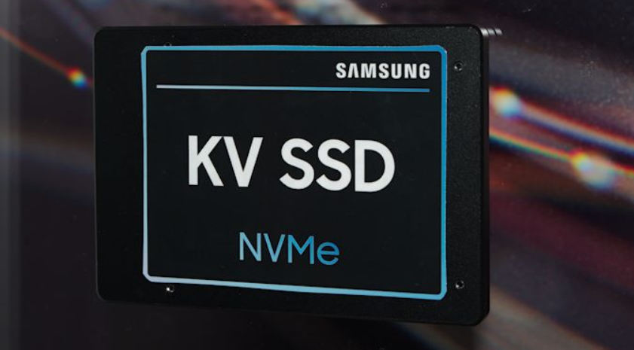
存储栈发展趋势
存储栈的offload (软件 -> 硬件) -- KVSSD为例
KV SSD相当于在普通SSD上强化了Flash Translate Layer的功能，这包括：
原本garbage collection在SSD和database软件中各占一层，KV SSD将其纳入FTL中为一层。
原本KV->LBA的转换运行在host，KV SSD将其纳入FTL，向上层提供KV接口。

Slide 41
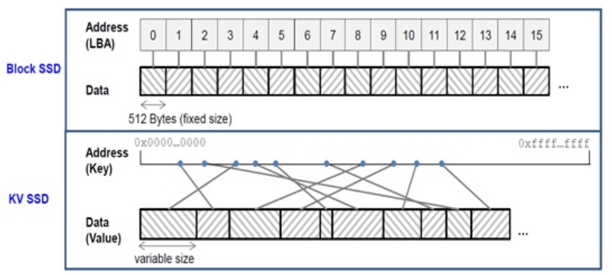
KV SSD的原理
KV SSD向上层提供的是“可变”的KV接口，与普通SSD的块存储接口相比：
支持可变大小的Keys，而非固定大小的Logical Block Addresses（通常为48或64bit）
支持可变大小的Values，而非固定大小的Blocks（通常为512bytes或4KB）

Slide 42
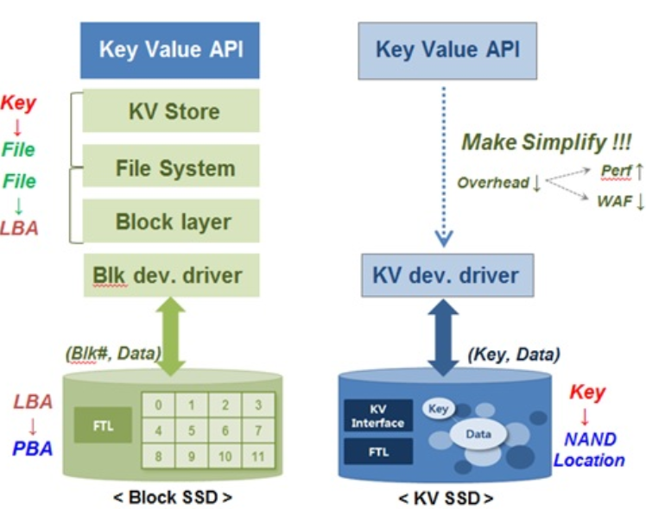
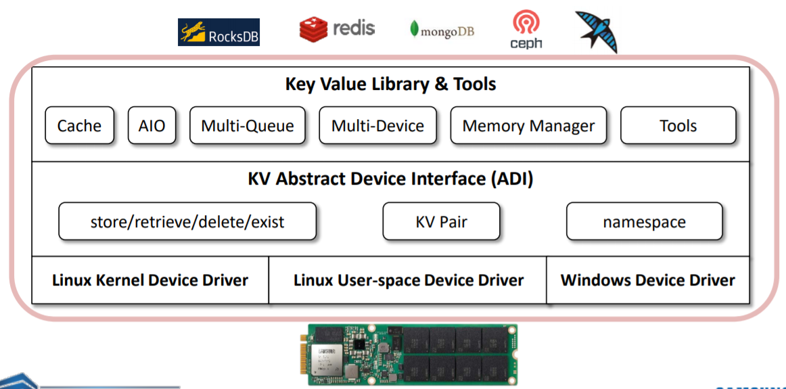
KV SSD的存储栈
KV SSD 相比于传统SSD存储栈
传统KV存储栈需要多个复杂软件层实现从KV数据到逻辑块的转换。此外，一些KV应用也定义了自己的数据结构（LSM，B-tree等）来管理KV数据，但这些软件层往往需要较高的内存，同时也导致较高的写入放大。
KV SSD的KV存储栈较thin，通过降低cpu的内存利用来减少主机系统的负担。

Slide 43
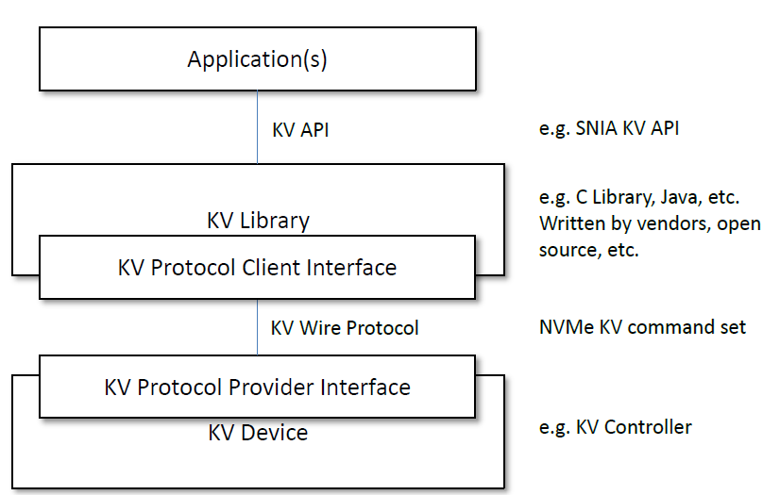
KV SSD的标准化
NVMe在设备驱动和KV SSD之间定义了接口标准，包括Store，Retrieve，Delete，Exist和Iterate。
SNIA在上层应用和设备驱动之间定义了API规范。

Slide 44
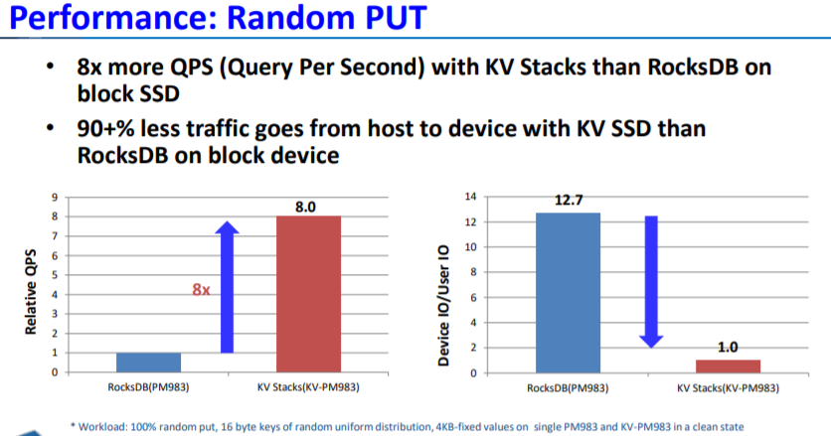
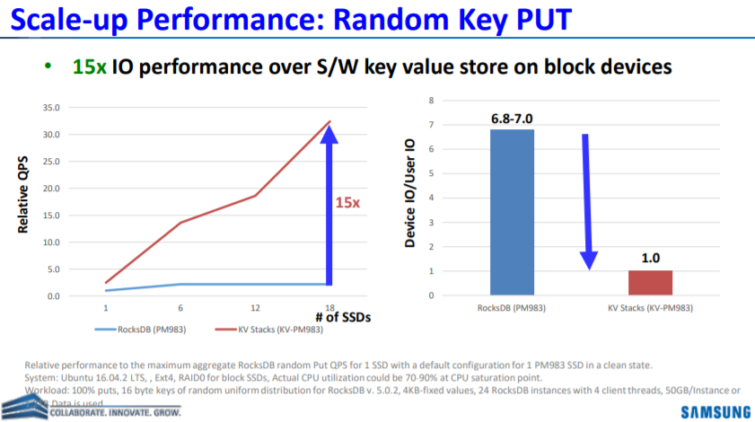
KV SSD的性能
KV SSD相对于在普通SSD上运行的Rocksdb，具有：
更好的性能
更好的IO效率
更好的扩展性

Slide 45
存储栈发展趋势
存储栈的offload (软件 -> 硬件) -- KVSSD为例
常规存储栈
KVSSD/SmartSSD存储栈

Slide 46
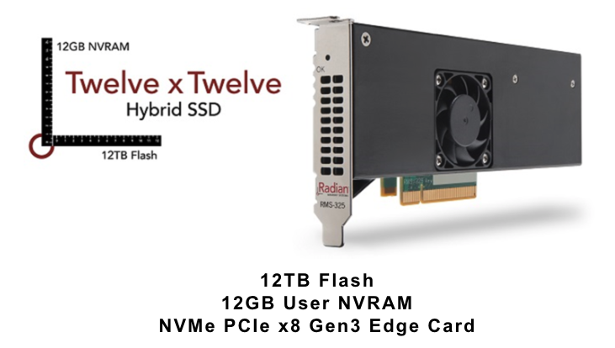
存储栈发展趋势
软件定义存储 (硬件 -> 软件) -- Open-channel SSD为例
将部分的FTL功能移到Host server，少部分留在SSD controller。相比传统SSD更灵活。

Slide 47
存储栈发展趋势
软件定义存储 (硬件 -> 软件) -- Open-channel SSD为例
原FTL
data placement
I/O scheduling
Garbage collection
Media-centric metadata
error handling
Scrubbing
wear-leveling
Open-channel
data placement
I/O scheduling
Garbage collection
Media-centric metadata
error handling
Scrubbing
wear-leveling
Host server-side
Device-side

Slide 48
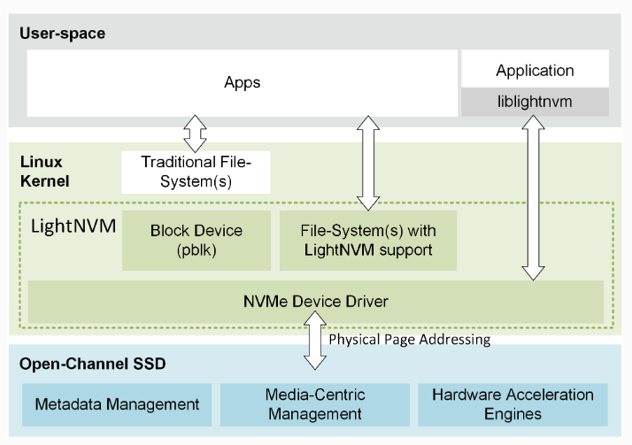
存储栈发展趋势
软件定义存储 (硬件 -> 软件) -- Open-channel SSD为例
LightNVM 架构图

Slide 49
存储栈发展趋势
软件定义存储 (硬件 -> 软件) -- Open-channel SSD为例
常规存储栈
Open-channel SSD存储栈

Slide 50
Thanks! Questions?
参考:
[1] 《大话存储2:存储系统架构与底层原理极限剖析》
[2] 《深入浅出SSD：固态存储核心技术、原理与实战》
[3] 《Operating Systems: Three Easy Pieces》, Remzi H. Arpaci-Dusseau and Andrea C., Arpaci-Dusseau, Arpaci-Dusseau Books , March, 2015 (Version 0.80)
[4] https://unix.stackexchange.com/questions/144561/in-what-sense-does-sata-talk-scsi-how-much-is-shared-between-scsi-and-ata
[5] https://www.thomas-krenn.com/en/wiki/Linux_Storage_Stack_Diagram
[6] https://www.slideshare.net/kerneltlv/high-performance-storage-devices-in-the-linux-kernel
[7] A block layer introduction, https://lwn.net/Articles/736534/
[8] A. Foong and F. Hady, “Platform Storage Performance With 3D XPoint Technology,” vol. 105, no. 9, pp. 1822–1833, 2017.
[9] InnoDB Architecture, https://dev.mysql.com/doc/refman/8.0/en/innodb-architecture.html
[10] https://www.slideshare.net/igalia/improving-the-performance-of-the-qcow2-format-kvm-forum-2017
[11] L. S. Hajnoczi and K. V. M. Forum, “Applying Polling Techniques to QEMU,” 2017.
[12] Hennessy, John L., and David A. Patterson. Computer architecture: a quantitative approach. Elsevier, 2011.
[13] Open-Channel Solid State Drives, https://events.static.linuxfound.org/sites/events/files/slides/LightNVM-Vault2015.pdf
[14] M. Bjørling, J. Axboe, D. Nellans, and P. Bonnet, “Linux block IO: Introducing Multi-queue SSD Access on Multi-core Systems,” Systor ’13, p. 1, 2013.

